Slide 1
9 - 8
الأنماط العددية
أ.أحـمـد الأحـمـدي @ahmad9963

Slide 2
فكرة الدرس
أكتشف أنماطا عددية ، وأجد الأعداد الزوجية في أنماط الأعداد
المفردات
زوجي
فردي
أ.أحـمـد الأحـمـدي @ahmad9963

Slide 3
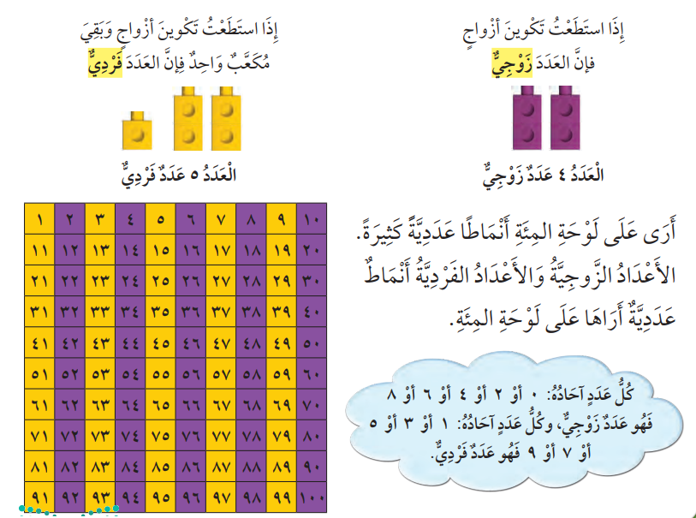

Slide 4
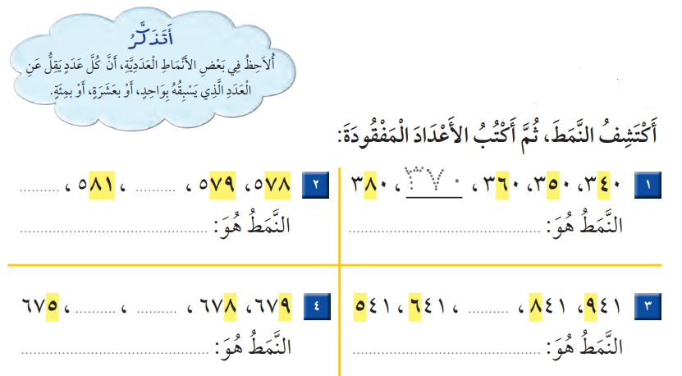

Slide 5
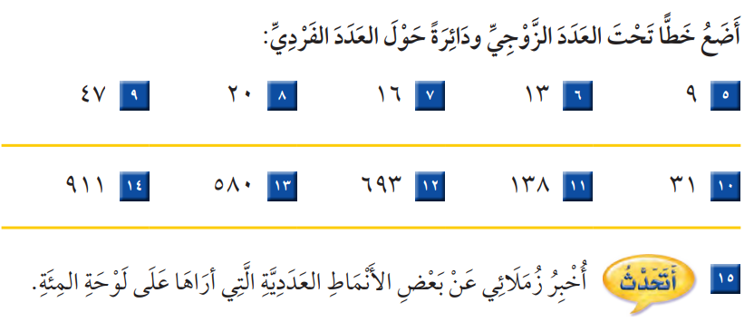
أ.أحـمـد الأحـمـدي @ahmad9963

Slide 6
أ.أحـمـد الأحـمـدي @ahmad9963

Slide 7
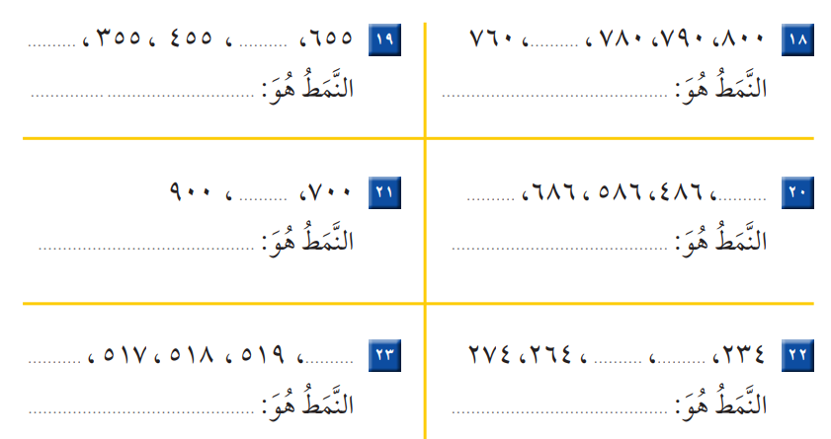

Slide 8
أ.أحـمـد الأحـمـدي @ahmad9963

Slide 9
أ.أحـمـد الأحـمـدي @ahmad9963

